Slide 1
Asynchronní integrace aplikací RabbitMQ
Tomáš Sedláček

Slide 2
Obsah
Asynchronnost
RabbitMQ principy
RabbitMQ tipy a doporučení
Demo publisher-consumer

Slide 3

https://github.com/kedlas/

Slide 4
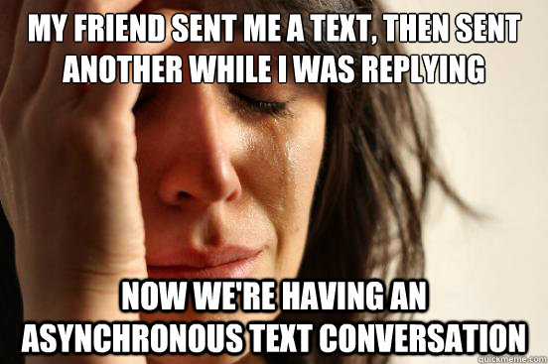

Slide 5
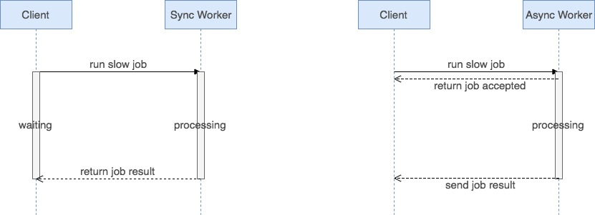
Synchronní vs. Asynchronní

Slide 6
Na co se asynchronnost hodí?
dlouhotrvající procesy
paralelní procesy
non-business-core procesy (emaily, notifikace)

Slide 7

AMQP (Advanced Message Queueing Protocol)
protokol určený ke komunikaci mezi systémy
AMQ broker – systém uchovávající zprávy a zaručující jejich doručení od odesílatele k adresátům
RabbitMQ
Apache ActiveMQ
Kafka
…
docker run -d --hostname my-rabbit -p 15672:15672 -p 5672:5672 --name my-rabbit rabbitmq:3-management-alpine

Slide 8
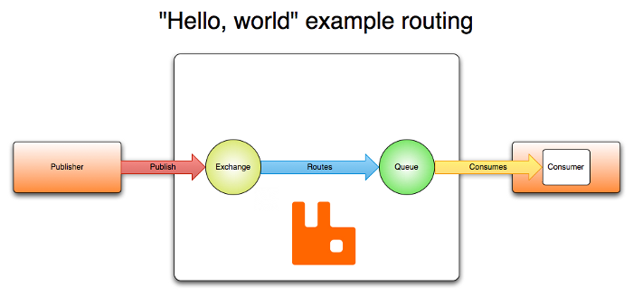
Message flow

Slide 9
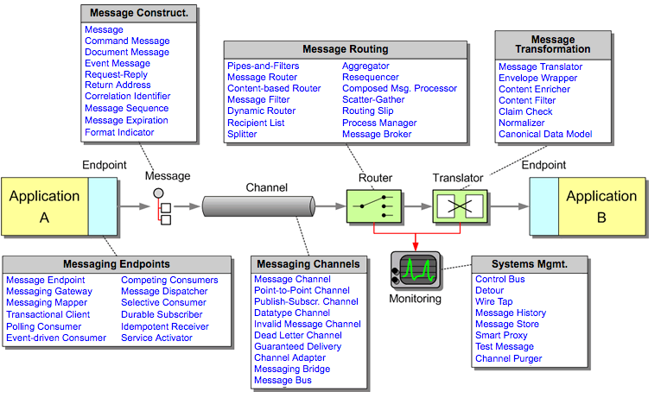
Enterprise Integration Patterns
Zdroj: http://www.enterpriseintegrationpatterns.com/patterns/messaging/

Slide 10
RabbitMQ spojení
Connection - TCP/IP spojení. Je drahé. Ve většině případů by jedné instanci aplikace mělo stačit jedno otevřené spojení.
Channel - tenká vrstva nad connection určená k multiplexování spojení. Vytváření channelů je a jejich údržba je levná. Pro každý proces/vlákno je vhodné mít otevřený samostatný channel.
Heartbeat - datové pakety k ověření funkčnosti spojení. Hodnota v sekundách. Pozor na falešné výsledky při malých hodnotách heartbeat, které mohou být způsobeny např. jen zdržením paketu při cestě po síti. Při nastavení 60s odešlě každých 30s datový paket, pokud neobdrží 2 za sebou jdoucí odpovědi, považuje spojení za nefuknční.

Slide 11
Vlastnosti zpráv
content-type
content-encoding
delivery-mode
priority
correlation-id
reply-to
expiration
message-id
timestamp
type
user-id
app-id
headers
body
MIME content type.
MIME content encoding.
Non-persistent (1) or persistent (2).
Message priority, 0 to 9.
Application correlation identifier.
Address to reply to.
Message expiration specification.
Application message identifier.
Message timestamp.
Message type name.
Creating user id.
Creating application id.
Custom headers fields table
payload

Slide 12
Pošli zprávu a zapomeň
Publisher se po úspěšném odeslání zprávy do brokera už o nic nestará.
Za doručení zprávy je zodpovědný broker.
Broker může vrátit chybový stav při přijímání zprávy, např. kvůli plnému write bufferu.

Slide 13
Potvrzování zpráv
Acknowledgment
consumer přebírá zodpovědnost za přijatou zprávu.
Ack by měl proběhnout až po dokončení zpracování zprávy, aby se při pádu consumera o zprávu nepřišlo.
zprávy lze konzumovat s flagem noack. V tomto případě ack proběhne automaticky v momentě kdy consumer zprávu přijme.
Nack
negativní ack.
Reject
Consumer vrátí aktuální zprávu zpět brokerovi => Requeuing.

Slide 14
Fronta umrlých zpráv Dead Letter Queue
Do DLQ spadnou všechny zprávy u kterých:
proběhl reject/nack a requeueing je vypnutý
vypršelo jejich TTL
přetekla maximální délka fronty
Zprávy v DLQ obsahují dodatečné informace:
reason (rejected, expired, maxlen)
exchange (na jakou exchange byla zpráva poslána)
queue (název poslední fronty ve které zpráva byla než spadla do DLQ)
Time
routing keys
...

Slide 15
Alternativní exchange
Hodí se v případech chybných/chybějících bindů.
Pokud exchange nemá nabindovánu žádnou frontu pro konkrétní zprávu, přepošle broker tuto zprávu na alternativní exchange.

Slide 16
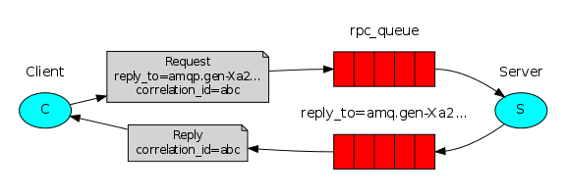
RPC pattern
Klient i server jsou současně publisherem i consumerem.
Součástí zprávy od klienta jsou informace o tom kam poslat odpověď.

Slide 17
API
http://localhost:15672/api/
Umožňuje získavat informace o stavu bežící rabbitMQ instance pomocí jednoduchých dotazů
Lze použít např. na:
monitoring délky front,
hlídání počtu otevřených spojení, channelů
atd.

Slide 18

Předčítání
Parametr prefetch udává, kolik může mít consumer unacknutých/rozpracovaných zpráv.
Prefetch se nastavuje na channel.
channel.setPrefetch($val, $global = true);
každý consumer by měl pracovat nad vlastním kanálem.
Pozor na zamíchání pořadí zpráv při prefetch > 1

Slide 19
Předbíhání zpráv
Doba zpracování jednotlivých zpráv se může lišit.
Pokud vyžadujeme identické pořadí zpráv na výstupu jako na vstupu, musíme si sami správnost pořadí zpráv na výstupu hlídat.

Slide 20
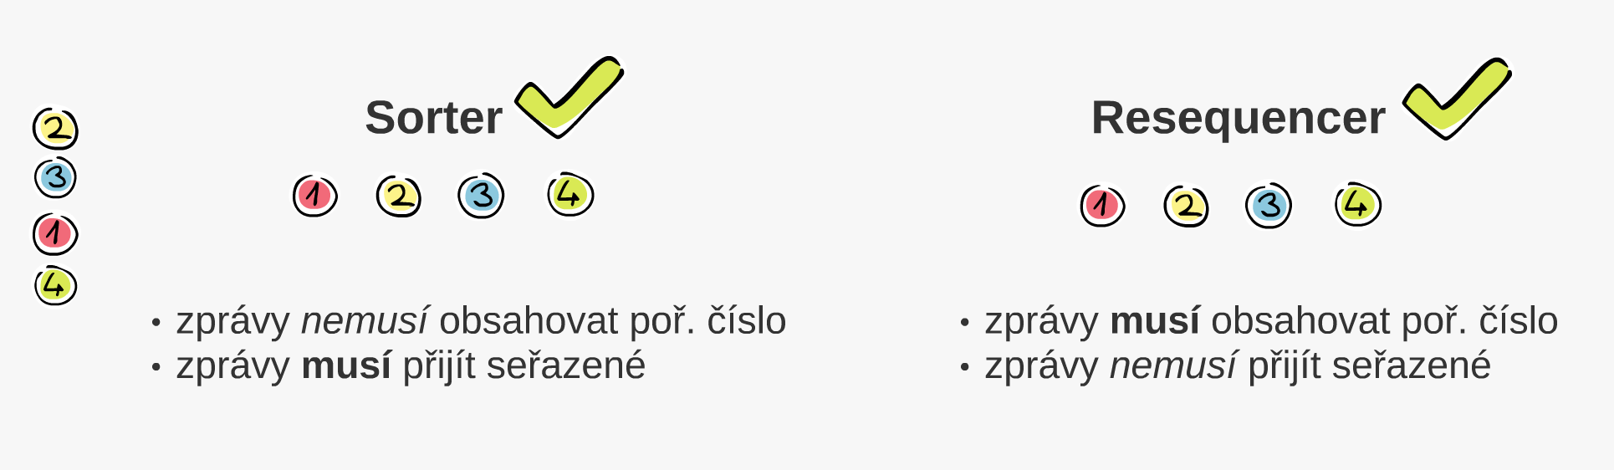
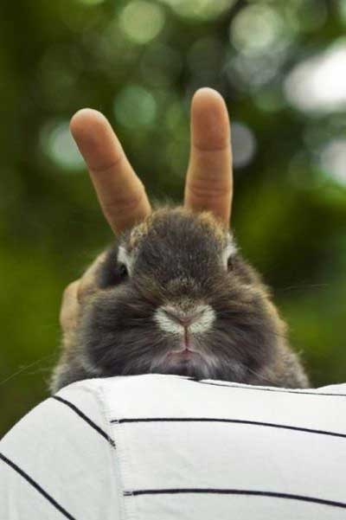
Čas na demo
$ git clone https://github.com/kedlas/2017-rabbitmq-prednaska.git

Slide 21
Dotazy?

Slide 22
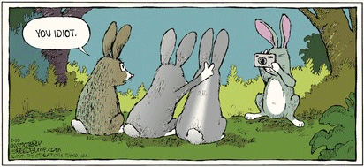
Děkuji za pozornost

